Slide 1
新疆税务APP-增值税普通发票代开

Slide 2
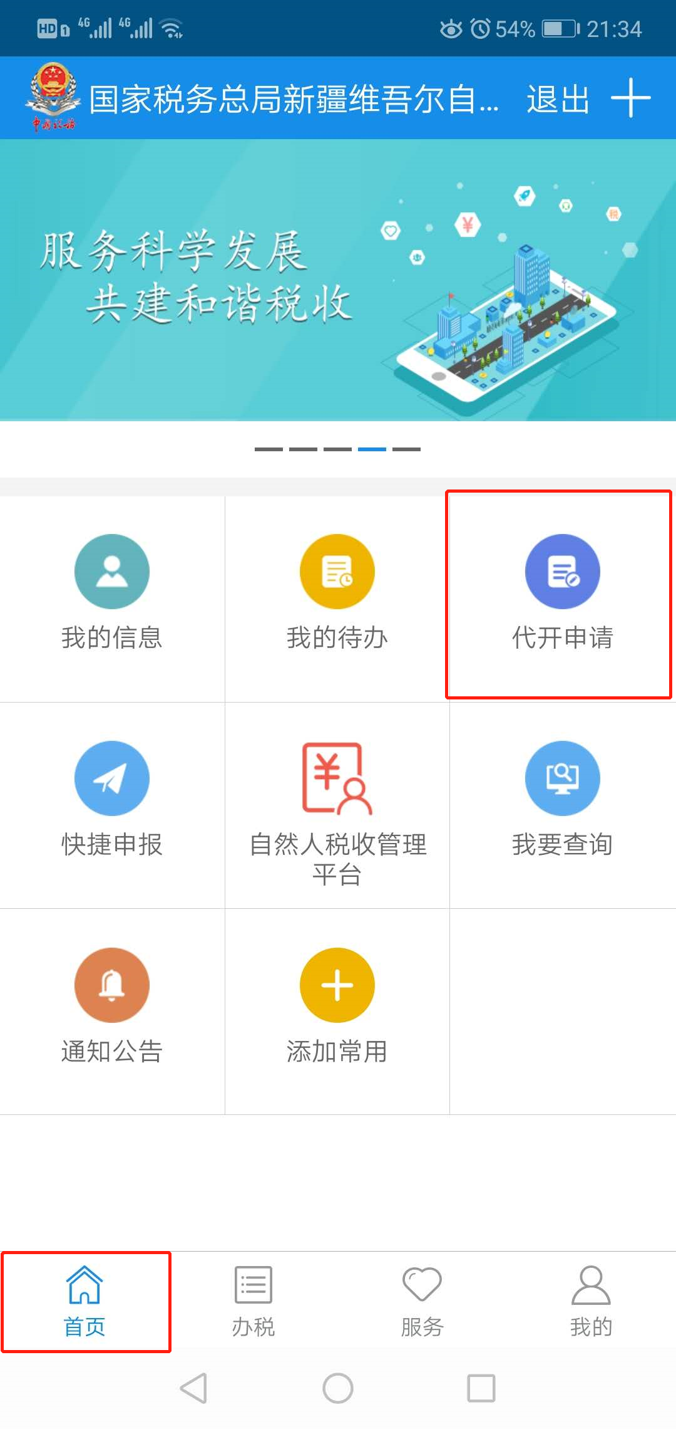
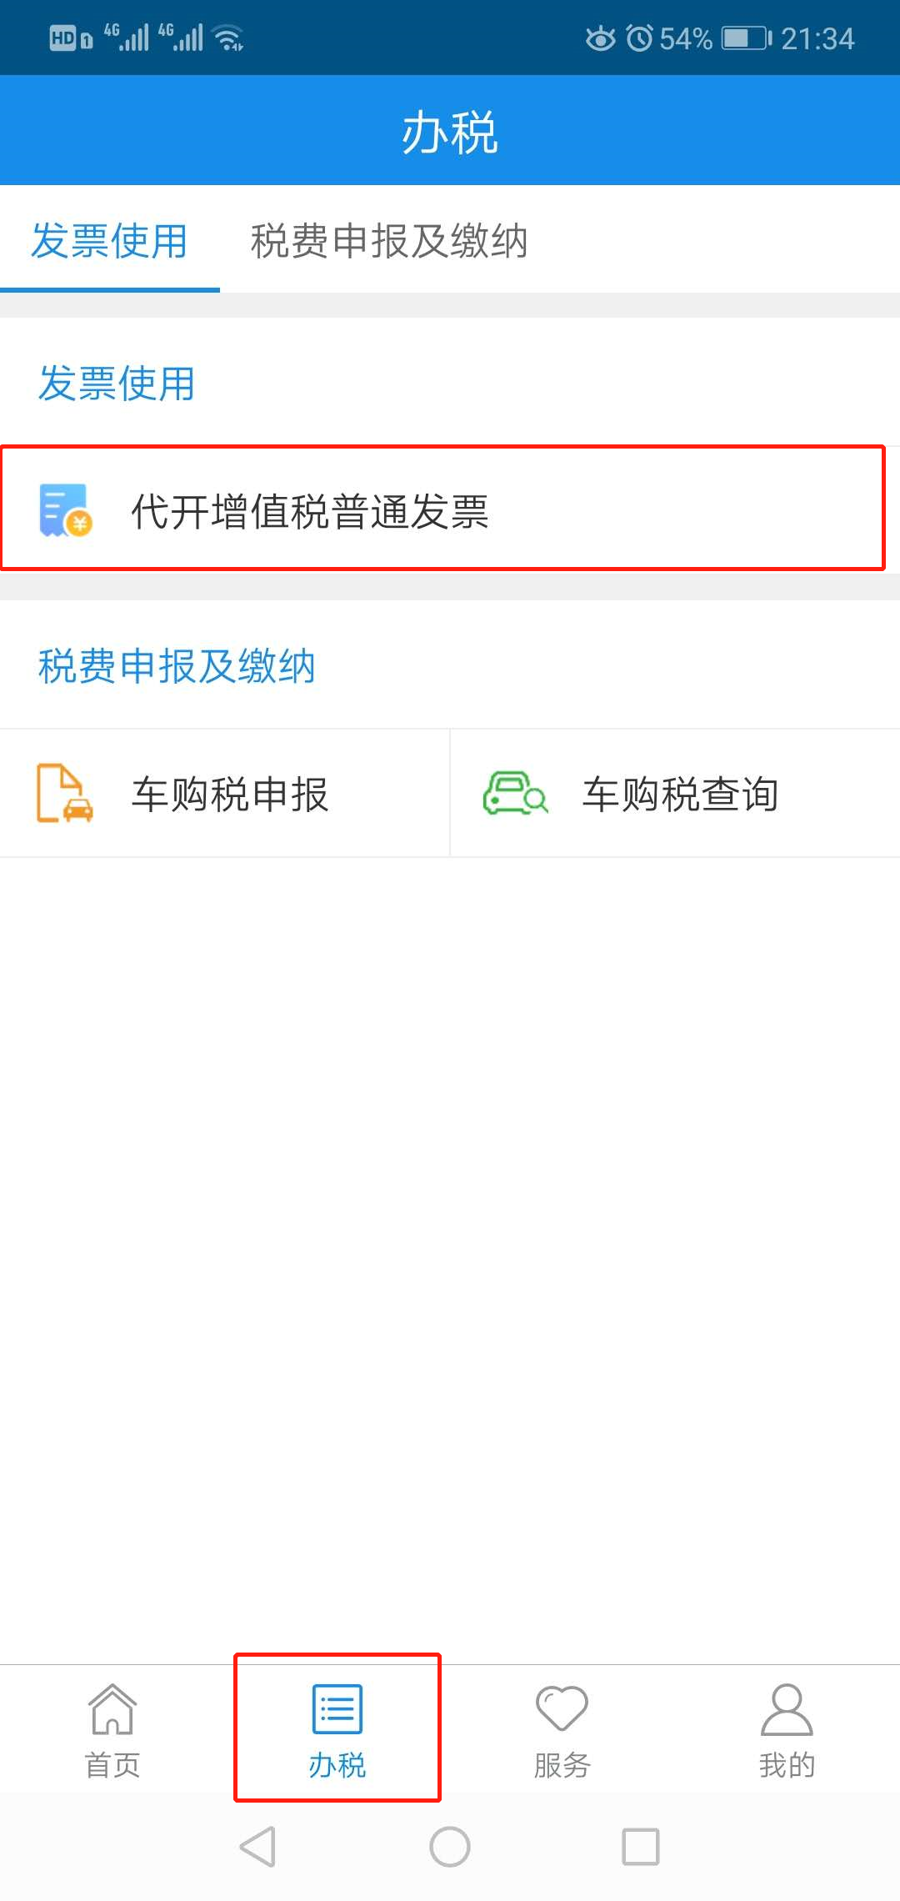
发票代开-新疆税务电子票代开
功能入口
打开“新疆税务”手机APP，点击页面底部的“首页”或“办税”栏目，点击“代开申请”或“代开增值税普通发票”按钮打开本功能。
注意：
增值税电子普通发票不支持作废、或者红冲操作，一旦开具将无法进行作废、换票等操作，请谨慎操

Slide 3
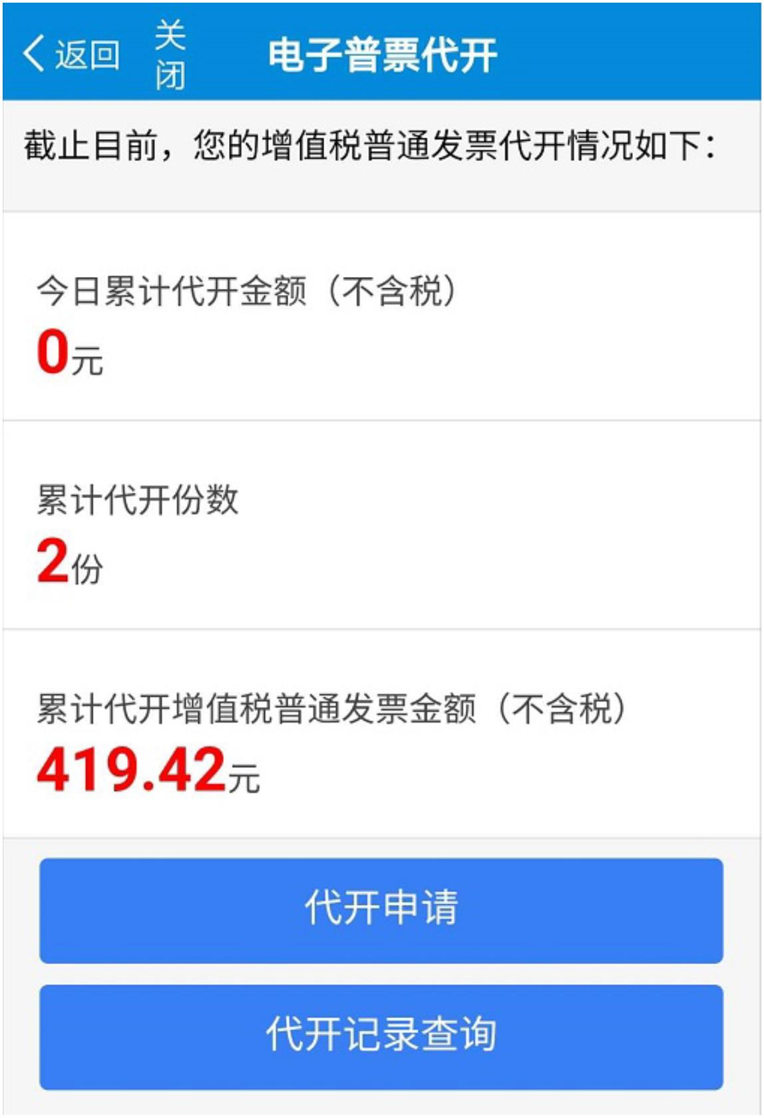
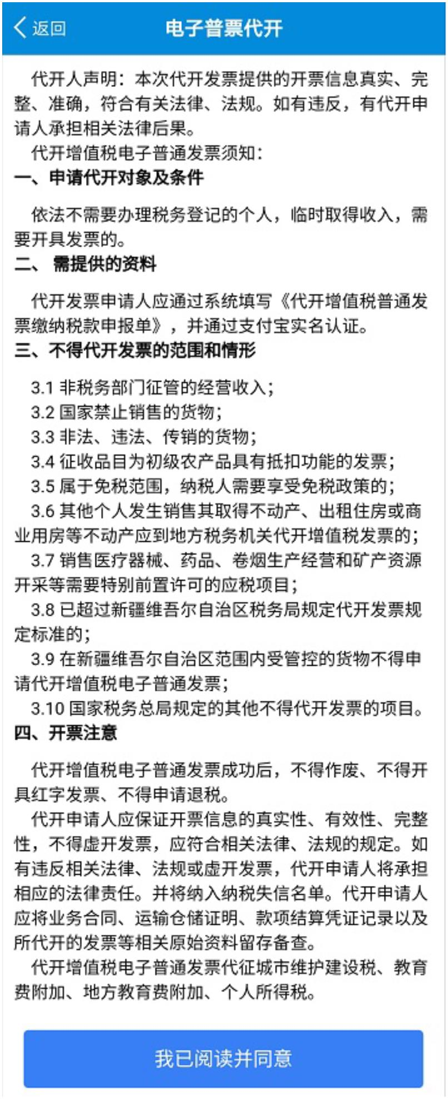
代开概览
1、开票须知
请仔细阅读“开票须知”，阅读完成后点击【我已阅读并同意】按钮进入下一个页面。
2、代开概览
经过身份确认后，系统将会显示“代开概览”页面。页面中将展示如下内容：今日累计代开金额（不含税）、累计代开份数、累计代开金额（不含税）。
（点击【代开申请】按钮将进入普票代开申请页面，进行普票代开操作。
点击【历史记录】按钮可以查询您的所有代开记录。）
Notes:
本页面展示的是您所有的普通发票的代开记录。您可以对这些进行进行操作。
点击【查看详情】按钮可以查看本申请的详细信息。
点击【开具完税证明】按钮开具税收完税证明。
点击【去下载】按钮可以下载本发票的电子文件。
点击【去开票】按钮可以重新开具本张发票。
点击【作废申请】按钮可以作废本次申请。

Slide 4
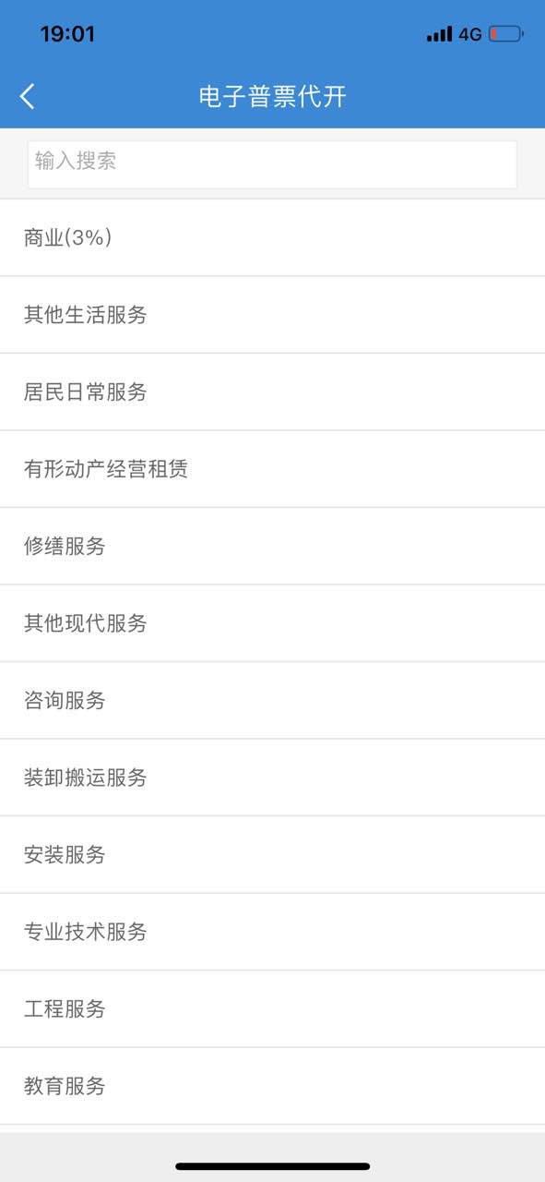
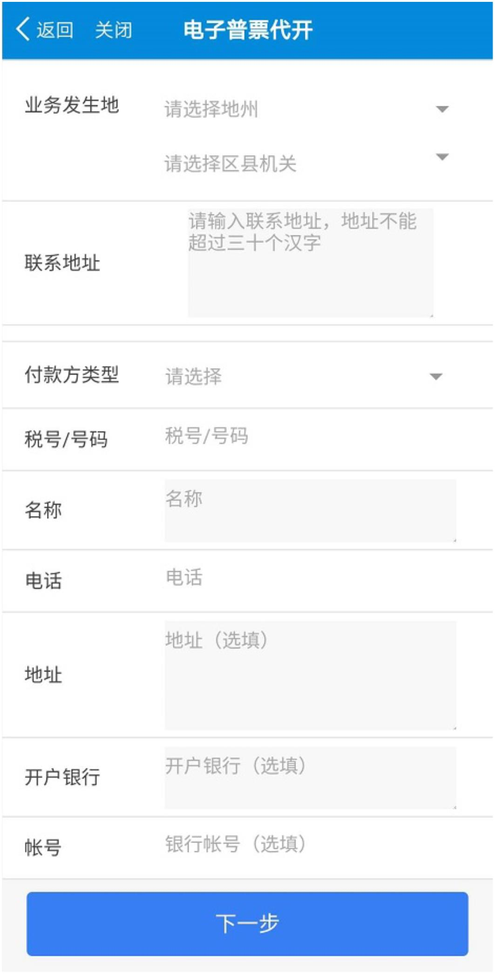
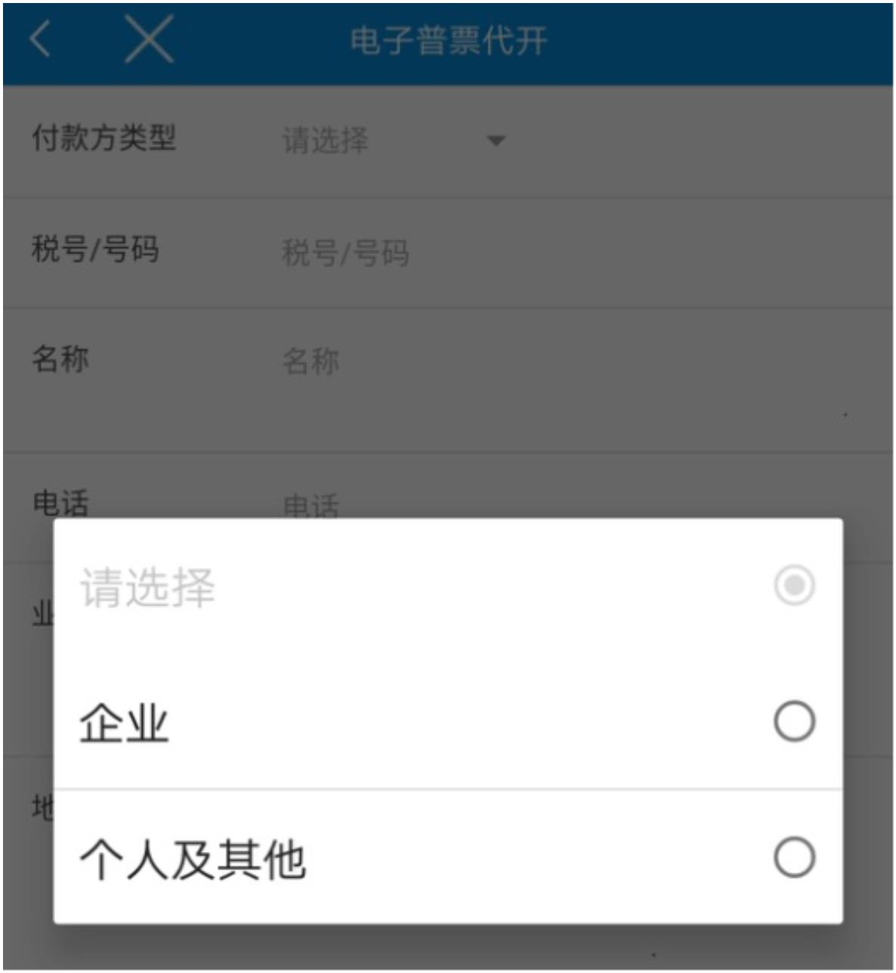
代开申请
1、录入付款方信息
首先请先选择“征收品目”。
按要求选择业务发生地，录入收款方联系地址、付款方信息。其中，付款方类型、税号/号码、名称、电话、业务
发生地为必填项。
2、选择“付款方类型”，请选择付款方是企业，还是个人。
不管“付款方类型”是“个人及其他”还是“企业”，所有项目需要您手工录入付款方信息。

Slide 5
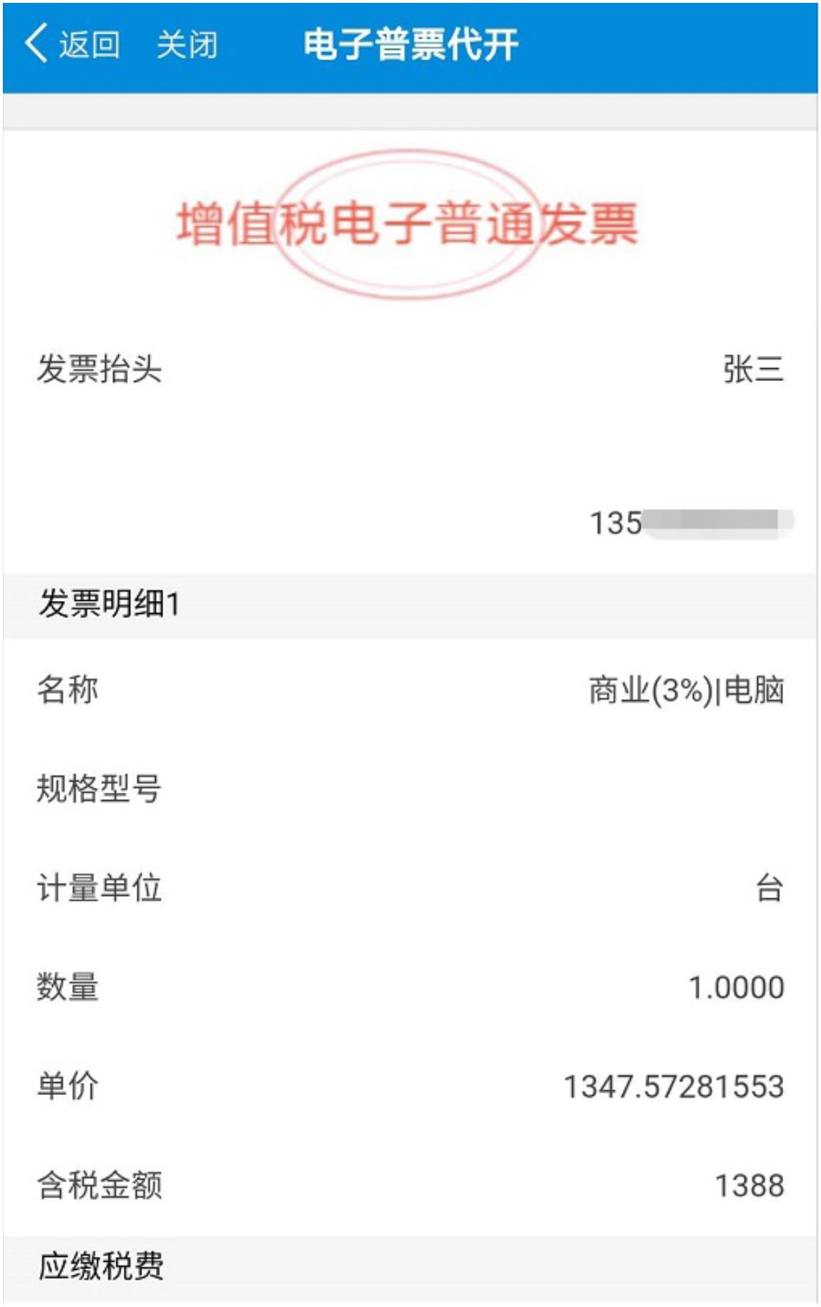
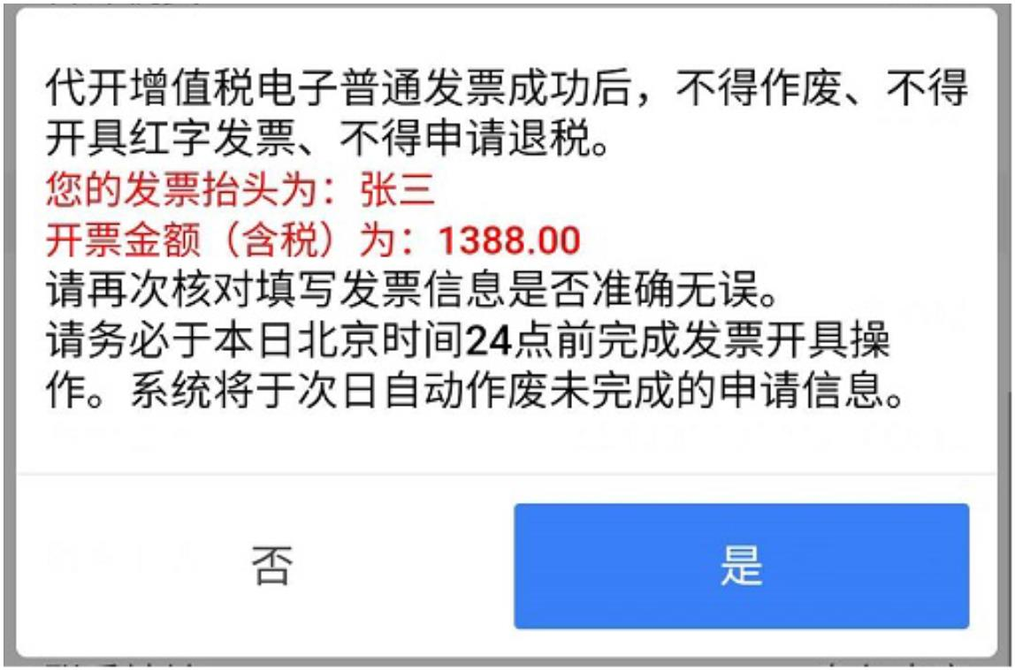
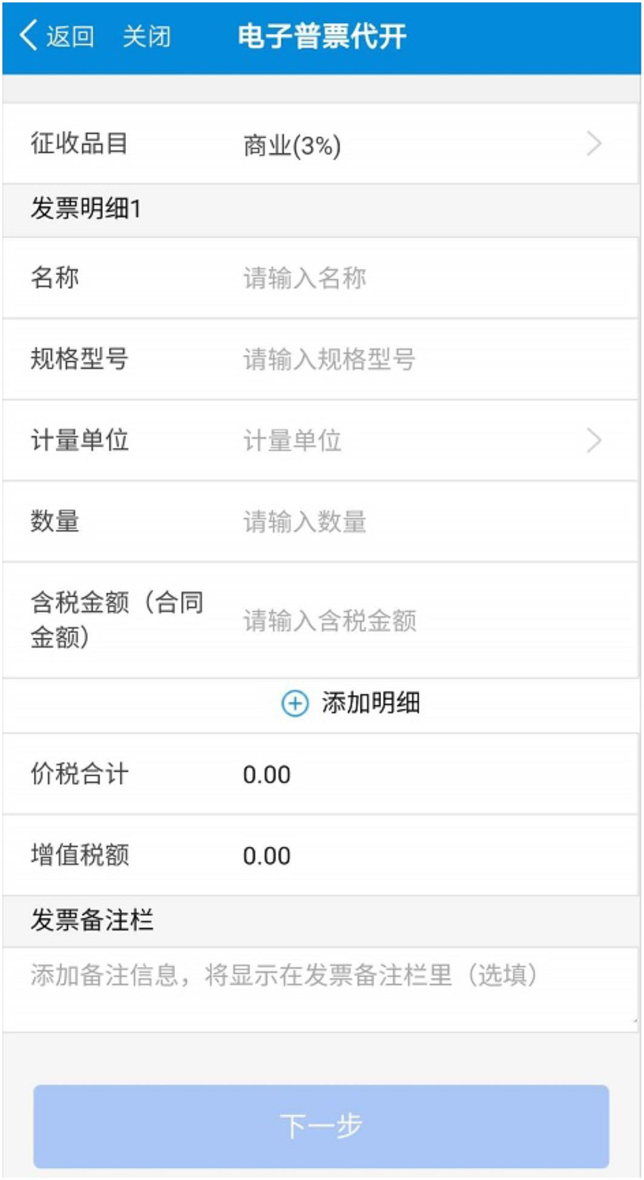
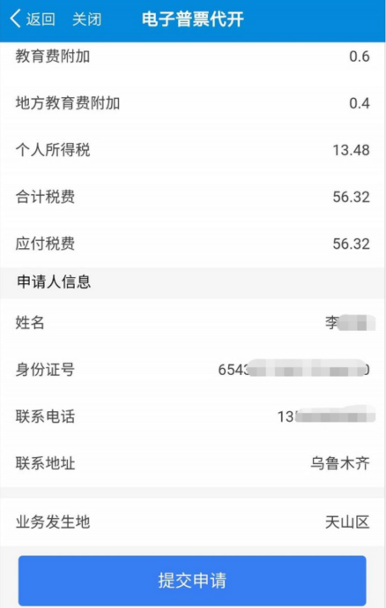
代开申请
1、录入货物或劳务信息
请按要求录入“货物或劳务信息”。
3、申请提交前，请再次确认本次代开申请的付款方信息及开票金额是否正确，正确点击【是】，否则点击【否】
（注意：增值税电子普通发票不支持作废、红冲操作，一旦开具将无法进行作废和红冲)
2、预览
预览并确认您填写的代开数据。

Slide 6
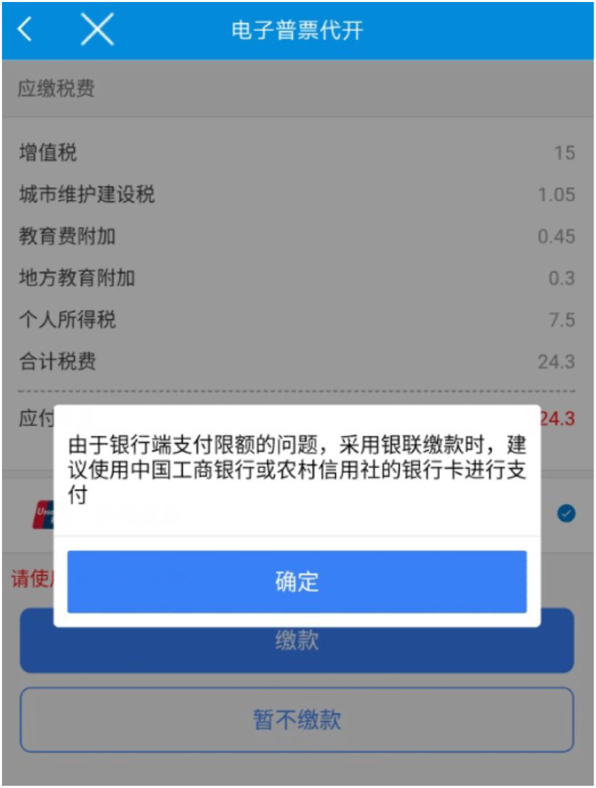
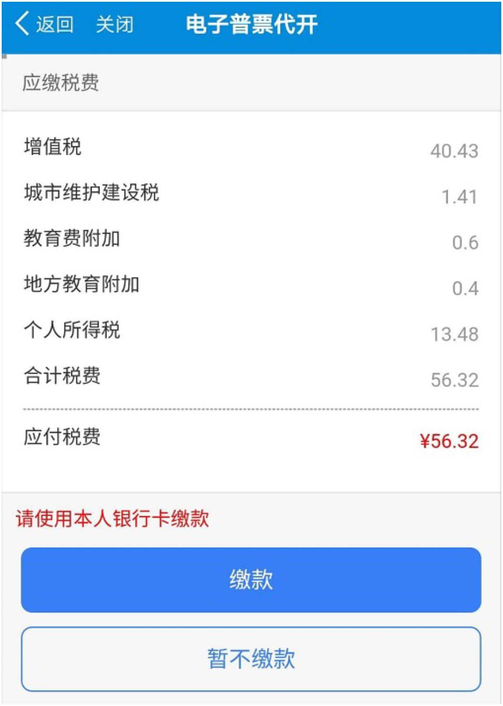
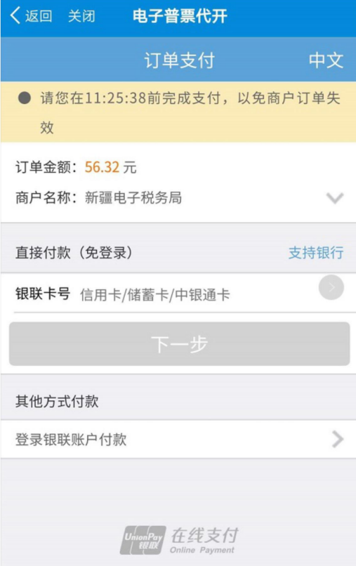
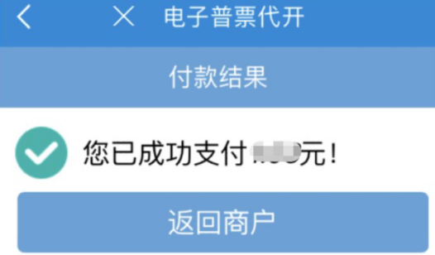
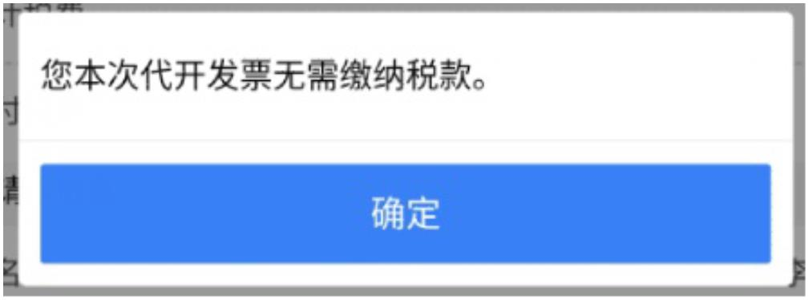
代开申请
缴款
如果是无需缴款的发票，系统会弹出如下提示信息，点击【确定】按钮后进入完成页面。

Slide 7
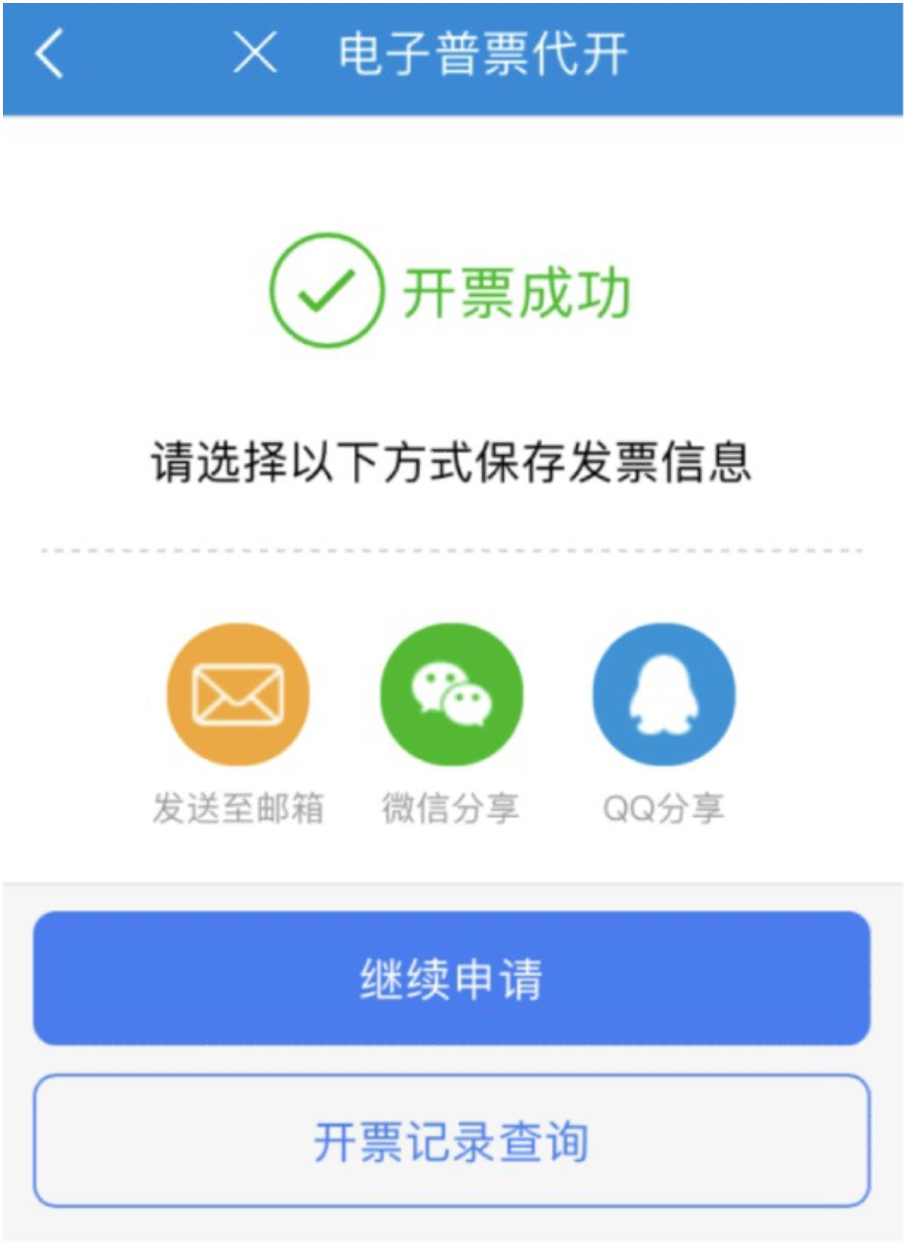
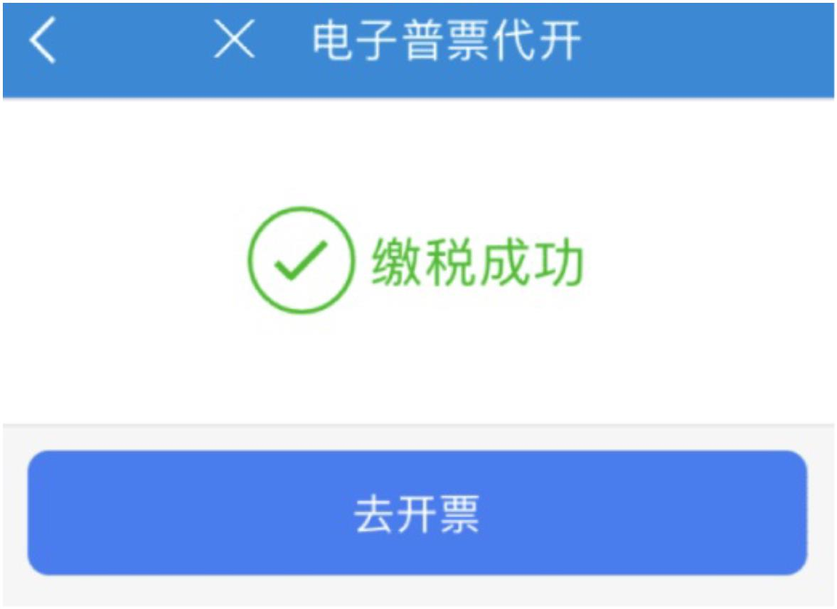
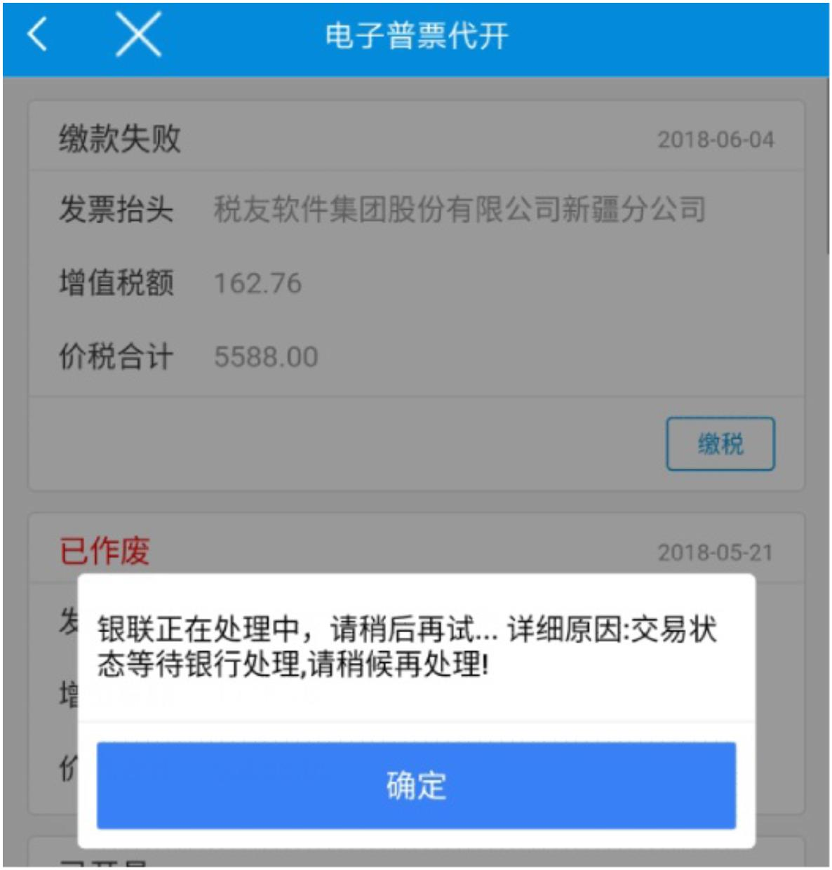
代开价款
1、开票缴款
注意：如果您在银联缴款时，出现非正常中断，比如关闭银联页面等情况。则您再次点击【缴税】按钮时，
系统会弹出如下提示信息。此时，如果是工作时间，请等待10分钟后再重试；如果是非工作时间，请等待更多的时间再重试。
发票开具成功后，会展示如上页面
Notes:
本页面展示的是您所有的普通发票的代开记录。您可以对这些进行进行操作。
点击【查看详情】按钮可以查看本申请的详细信息。
点击【开具完税证明】按钮开具税收完税证明。
点击【去下载】按钮可以下载本发票的电子文件。
点击【去开票】按钮可以重新开具本张发票。
点击【作废申请】按钮可以作废本次申请。

Slide 8
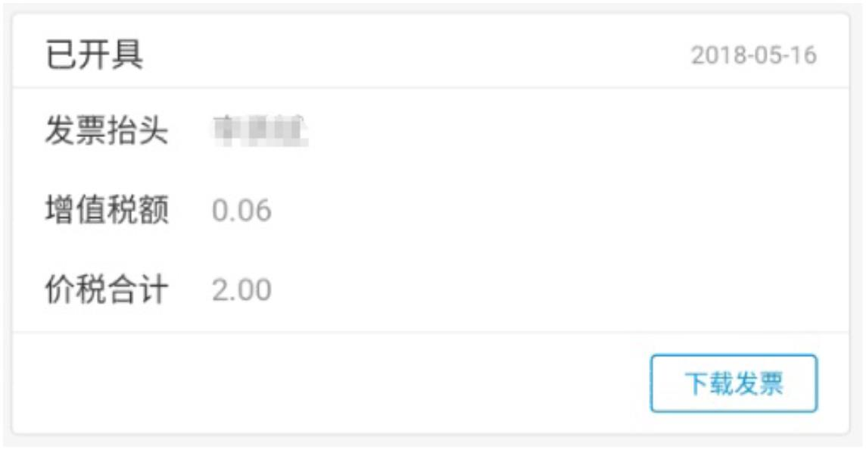
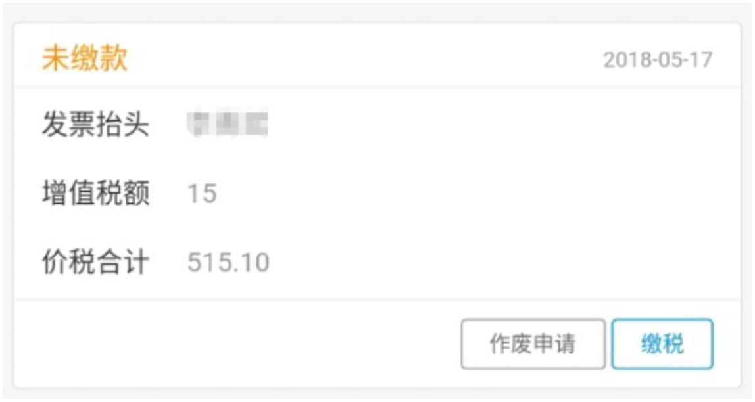
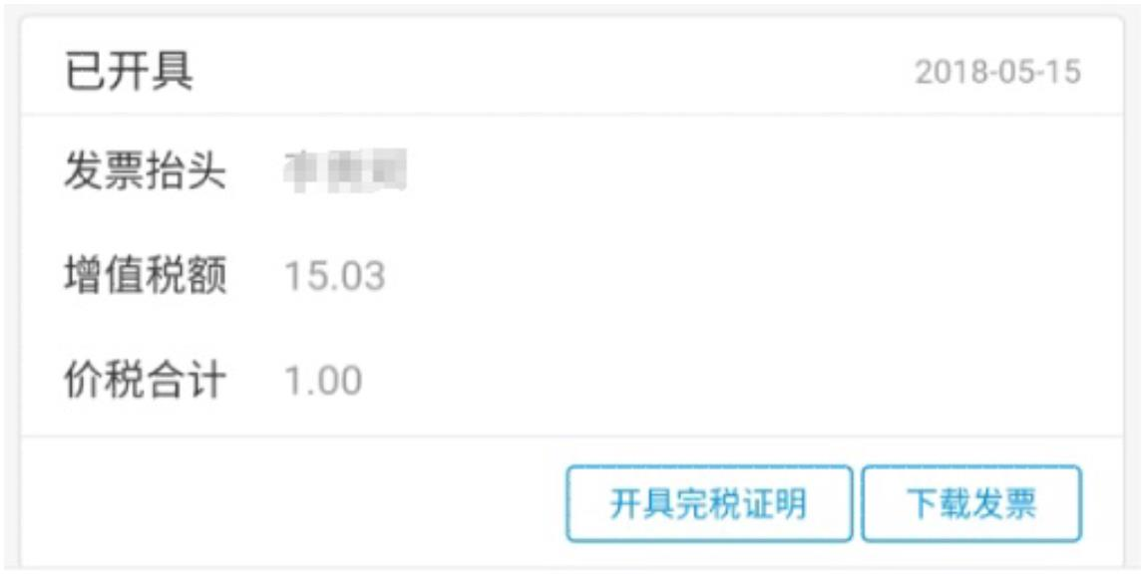
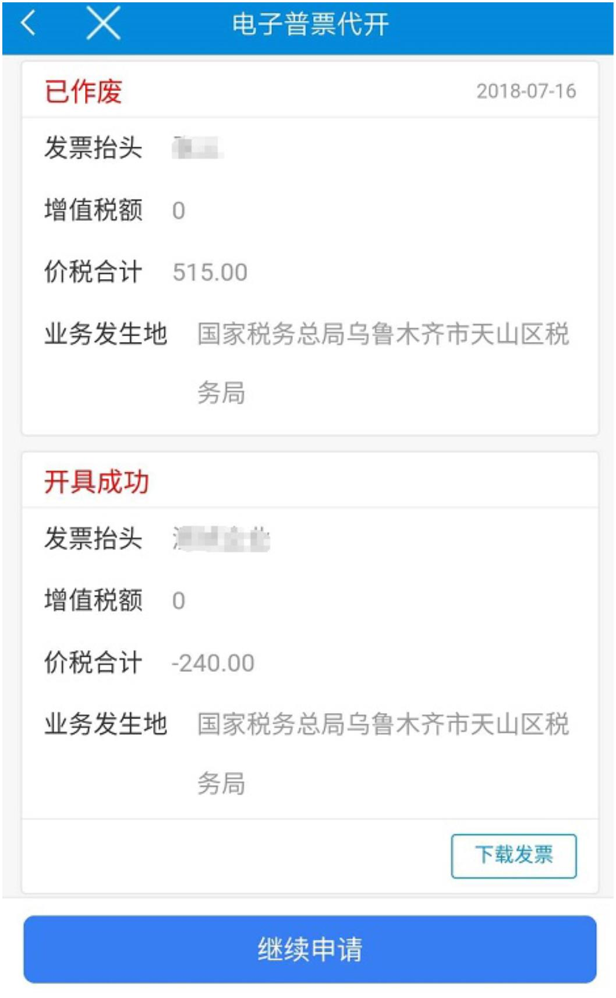
代开记录查询
1、“代开记录查询”页面将展示所有的普票代开记录
2、不同状态的开具记录，展示的可操作的按钮不同；代开状态为“未缴款”的代开记录将会显示【缴税】按钮
3、下载发票
代开状态为“已开具”的代开记录将会显示【下载发票】按钮
4、作废申请
代开状态为“未交款”或“开具失败”的代开记录将会显示【作废申请】按钮，进行作废操作。
5、开具完税证明
代开状态为“已开具”并且税额大于0的代开记录将会显示【开具完税证明】按钮，点击可以开具“税收完税证明”并将此文件保存到本地。

